Slide 1
Tulipalojen ehkäisy
Ilpo Leino, SPEK

Slide 2
Fire Prevention commission
Tiedonvaihtoa ja taustaa esim. rakentamismääräysten uusinnassa huomioitavaksi
Jäsenet:
Ales Jug | Puheenjohtaja | Slovenia
Russell Sanders | National Fire Protection Association | USA
Hans Andersson | The Swedish Fire Protection Association | Sweden
Jarkko Jäntti | Keski-Suomen pelastuslaitos | Finland
Tatiana Eremina | International organization Women for Safety | Russia
Natalia Tikhonova | International Scientific Innovational Centre of Construction and Fire Safety | Russia
Zoltan Hidas | National Directorate General for Disaster Management | Hungary
Guy Weis | Fire brigade Luxembourg City | Luxembourg
Janne Hovdenakk | Nordre Follo Brannvesen IKS | Norway
Petr Kučera | Technical university of Ostrava | Czech republic
René Ruusunen | Copenhagen Fire Brigade | Denmark

Slide 3
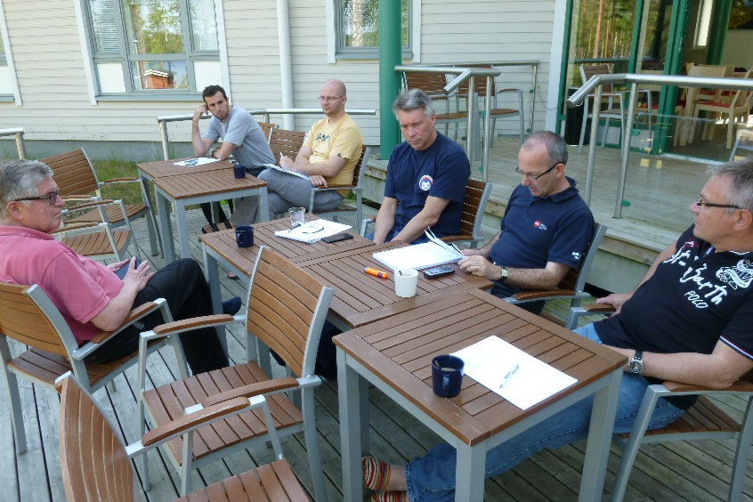
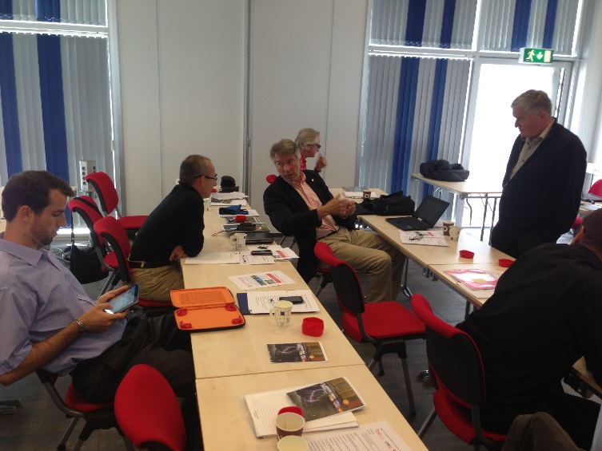
Boston 2015
Padasjoki 2014
Fjelldal 2013

Slide 4
Fire Prevention commission
Seuraava Lontoossa keväällä 2016
Viimeisin kokous Bostonissa 12-14.5.2015 1/3
Yhteistyö NFPA:n kanssa jatkuu
NFPA:n ohjeet ovat vapaasti käytettävissä kaikenlaiseen ei kaupalliseen käyttöön
Luxemburgissa ei vaadita palovaroittimia koteihin – UUSI linjanveto!
Taustalla kustannushyötyanalyysi
Komisiossa käytiin kriittinen keskustelu, jossa epäiltiin päätös tehdyksi liian vähäisen aineiston perusteella.
Seurataan tilannetta onnettomuuksien ehkäisyn kannalta

Slide 5
Fire Prevention commission
Viimeisin kokous Bostonissa: 2/3
Keskustelua sprinklauksen ja operatiivisen toiminnan yhteensovittamisesta
Katsaus palotestauksen ja todellisen tulipalon ominaisuuksien vertailun ongelmista
palotehokäyrä testilaboratoriossa ei vastaa (aina) todellista paloa
mm. palo-ovien kestävyys (kestämättömyys) todellisissa paloissa aiheuttaa vaikeuksia operatiivisessa toiminnassa
Esitys tuolloin juuri hyväksytystä liesiturvalaitteiden standardista

Slide 6
Fire Prevention commission
Viimeisin kokous Bostonissa 3/3
Komission toiminnan painopiste siirtymässä pelastuslaitosten ja viranomaisten toimintaan liittyviin asioihin
SPEK pyysi pelastuslaitosten kumppanuusverkostoa nimeämään henkilön Suomen edustajaksi
Jarkko Jäntti Keski-Suomen pelastuslaitoksen riskienhallintapäällikkö valittiin Suomen edustajaksi 2016 alkaen
”Viestikapulan” vaihto ensi viikolla

Slide 7
Kiitos
Ilpo Leino
Head of Security
Fire prevention, training
The Finnish National Rescue Association
Ratamestarinkatu 11, 00520 Helsinki
Finland
www.spek.fi
Mobile +358456577290

Slide 8
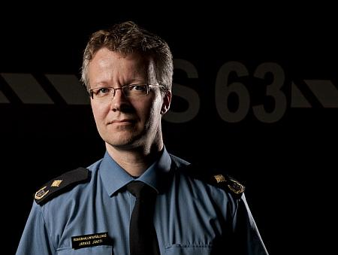
Jarkko jatkaa….

